Slide 1
TOR
Aspects Techniques, politiques et sociétaux
Lucas DA SILVEIRA
B2

Slide 2
Problématique
Qu’est ce que TOR et comment nous est il utile ?
Lucas DA SILVEIRA B2

Slide 3
Sommaire
Définition
Historique de TOR
Fonctionnement de TOR
Utilisation dans le monde
Conclusion
Lucas DA SILVEIRA B2

Slide 4
Définition
TOR qu’est ce que c’est ?
TOR : The Onion Router
C’est un navigateur web( comme par exemple : Chrome, Edge, firefox) basé sur le système du routage en oignon. Il est conçu pour la navigation anonyme et la protection contre l’analyse de trafic.
Lucas DA SILVEIRA B2

Slide 5


Historique de TOR
Milieu des années 90
Le principe du routage en oignon est développé par l’United States Naval Research Laboratory.
Paul Syverson
Lucas DA SILVEIRA B2

Slide 6


Historique de TOR
20 septembre 2002
La version alpha du réseau TOR sort en open source, il a été développé par les informaticiens Roger Dingledine et Nick Mathewson
Roger Dingledine
Nick Mathewson
Lucas DA SILVEIRA B2

Slide 7

Historique de TOR
2006
Création de The Tor Poject Inc, afin de continuer le développement de TOR
Logo The Tor Poject Inc
Lucas DA SILVEIRA B2

Slide 8
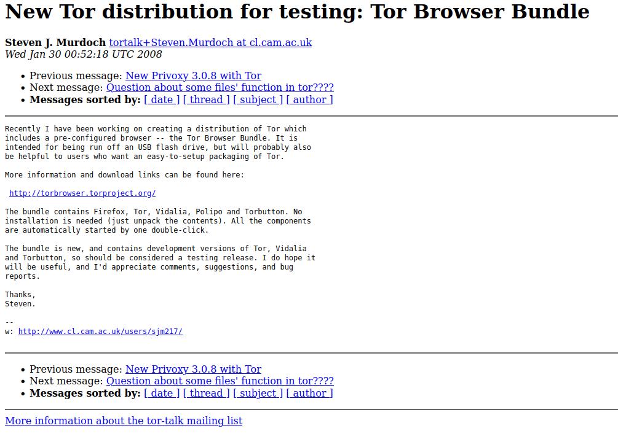
Historique de TOR
2008
Début du développement du navigateur TOR
Page annonçant l’arrivé du navigateur TOR
Lucas DA SILVEIRA B2

Slide 9
Historique de TOR
2008
Début du développement du navigateur TOR
Page annonçant l’arrivé du navigateur TOR
Lucas DA SILVEIRA B2

Slide 10
Historique de TOR
2017
L’organisation obtient des financements par des donateurs anonymes, des organismes publics ou parapublics américains dont certains depuis 2013
Montant des dons
Lucas DA SILVEIRA B2

Slide 11
Historique de TOR
2017
L’organisation obtient des financements par des donateurs anonymes, des organismes publics ou parapublics américains dont certains depuis 2013
Montant des dons
Lucas DA SILVEIRA B2

Slide 12
Fonctionnement de TOR
TOR est basé sur le routage en oignon
Qu’est ce que le routage en oignon ?
C’est une méthode par laquelle les paquets réseau peuvent être transmis de manière anonyme sur internet ou un réseau.
Lucas DA SILVEIRA B2

Slide 13
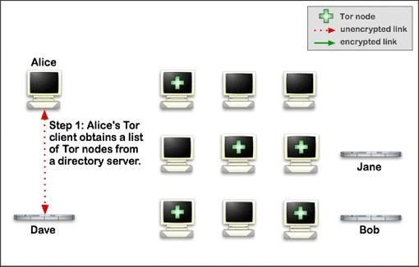
Fonctionnement de TOR
Lucas DA SILVEIRA B2

Slide 14
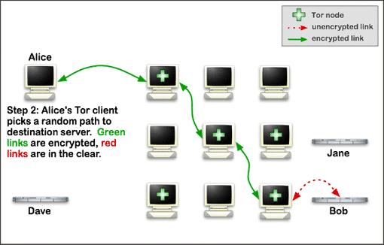
Fonctionnement de TOR
Lucas DA SILVEIRA B2

Slide 15
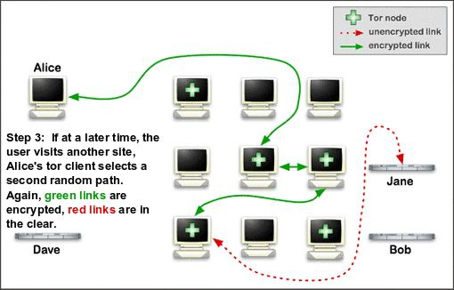
Fonctionnement de TOR
Lucas DA SILVEIRA B2

Slide 16
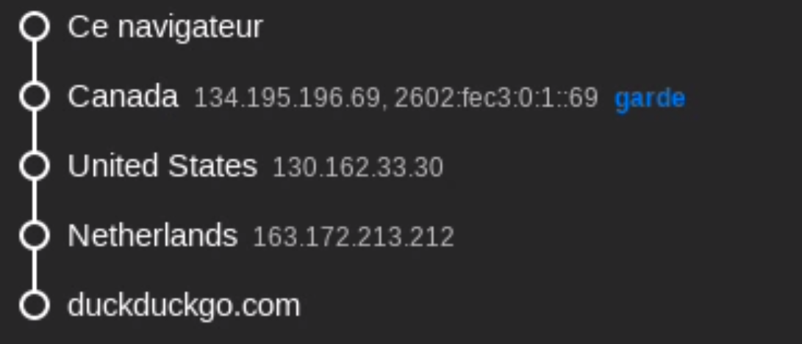
Fonctionnement de TOR
Lucas DA SILVEIRA B2

Slide 17
Utilisation dans le monde
TOR à contribuer au printemps arabe de 2010 afin de permettre aux activistes de pouvoir accéder aux sites internet qui était bloqué
TOR à su attirer des personnes lors de l’affaire Snowden en 2013, grâce à la garantie de garder une anonymat sur internet
Lucas DA SILVEIRA B2

Slide 18
Utilisation dans le monde
TOR peut être utilisé par tout le monde
Donc peut être utiliser à des fins malveillante, comme par exemple:
Accéder au DarkNet
  Là-bas on y retrouve :
    Drogues
    Faux papier
    Virus informatiques
    …
Lucas DA SILVEIRA B2

Slide 19
Conclusion
TOR permet :
L’anonymat sur internet
D’accéder à des sites bloquer
Aux utilisateurs d’être libre et d’éviter la censure
Lucas DA SILVEIRA B2

